Slide 1
Opetussuunnitelman tavoitteet
Pääpaino on opetuksen tavoitteissa.
Tavoitteita on kolmea lajia:
  merkitystavoitteet (arvot ja asenteet)
  taitotavoitteet
  tietotavoitteet
Tavoitteet on vuosiluokkaistettu paikallisesti.
Arviointi suoritetaan tavoitteiden pohjalta. Jokaiseen tavoitteeseen on määritelty sitä koskeva hyvän osaamisen kriteeri.
tavoitteet
Notes:
Kaikki kolme ovat yhtä tärkeitä
Vuosiluokkaistus voi olla ihan eri kuin naapurikunnassa tai oppikirjassa

Slide 2
Opetussuunnitelman sisällöt
Sisällöt ovat materiaalia, jonka parissa tavoitteita harjoitellaan.
Sisällöt on vuosiluokkaistettu paikallisesti.
  Jyväskylä: https://peda.net/opetussuunnitelma/ksops/jyvaskyla
sisällöt

Slide 3
Tavoite, sisältö, arviointi
Sisältö
Tavoite
Tavoitteen arviointi
TOTEUTUS
tavoite & sisältö
aika

Slide 4
Tavoite, sisältö, arviointi (fysiikka)
Sisältö:
Lämpöilmiöt
Tavoite:
Mallien käyttäminen ilmiön kuvaamisessa
Tavoitteen arviointi:
Miten oppilas selittää tapahtumia lämpöopin mallien avulla?
tavoite & sisältö

Slide 5
Tavoite, sisältö, arviointi (matematiikka)
Sisältö:
Prosenttilasku
Tavoite:
Täsmällinen kirjallinen matemaat-tinen ilmaisu
Tavoitteen arviointi:
Miten oppilas ilmaisee matemaattis-ta ajatteluaan kirjallisesti?
tavoite & sisältö
Notes:
Työskentelyn taidot
Käsitteelliset ja tiedonalakohtaiset
Tarkastella tulosta kriittisesti (yo-koe)

Slide 6
Tavoite, sisältö, arviointi (biologia)
Sisältö:
Metsäekosysteemi
Tavoite:
Biologisen tutkimuksen tekeminen
Tavoitteen arviointi:
Miten oppilas havainnoi ja tallentaa maastossa keräämäänsä tietoa?
tavoite & sisältö
Notes:
Kasvillisuuskartoitus
Taulukko: pohjakerros, kenttäkerros, pensaskerros, puukerros (m²)
Mitataan puiden korkeutta

Slide 7
Taitotasotaulukon taustoja
Taitotasotaulukoilla on haluttu
kohdistaa arviointi tavoitteisiin
yhdenmukaistaa oppimisen ja osaamisen arviointia
sanallistaa oppimispolkua eli kuvata taitojen kehittymistä
Taitokuvaukset on johdettu OPS:in tavoitteesta ja hyvän osaamisen kriteeristä, apuna OPH:n tukimateriaaleja
taitotasotaulukko

Slide 8
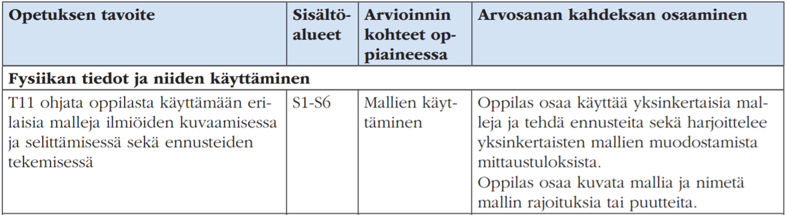
T11 ohjata oppilasta käyttämään erilaisia malleja ilmiöiden kuvaamisessa ja selittämisessä sekä ennusteiden tekemisessä Mallien käyttäminen | Oppilas tietää, että fysiikan malli kuvaa todellisuutta tietyin rajoituksin. | Oppilas tunnistaa erilaisia fysiikan malleja (esim. kuvaaja, laskukaava, aurinkokunnan malli, simulaatiot) | Oppilas osaa tulkita erilaisia malleja (esim. kuvaaja, laskukaava, aurinkokunnan malli, simulaatiot) | Oppilas osaa käyttää yksinkertaisia malleja ja tehdä ennusteita sekä harjoittelee yksinkertaisten mallien muodostamista mittaustuloksista. Oppilas osaa kuvata mallia ja nimetä mallin rajoituksia ja puutteita. | Oppilas muodostaa mallin mittaustulosten perusteella. (esim. kuvaaja, animaatio, havainnollistava kuva) | Oppilas arvioi itse muodostamansa mallin toimivuutta.
taitotasotaulukko

Slide 9
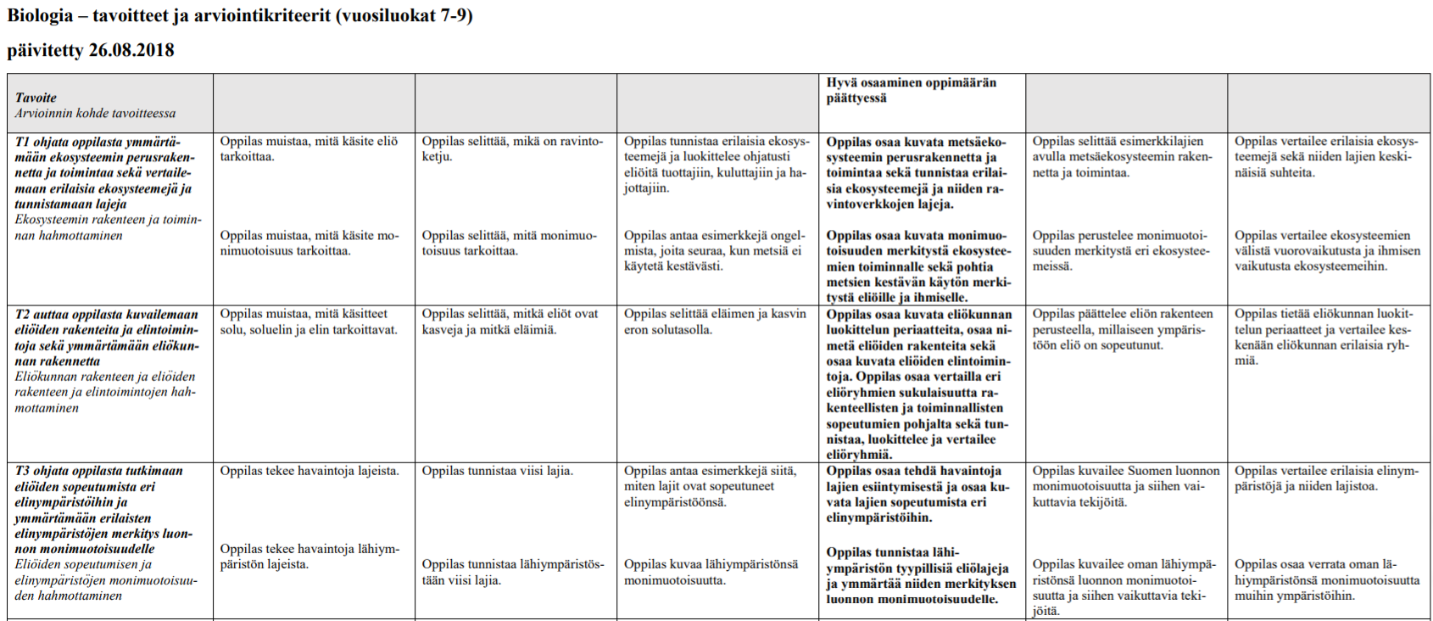
Taitotasotaulukko
taitotasotaulukko
Notes:
Mitä tästä pitää kertoa?

Slide 10
Arvosana tavoitteiden perusteella
Tavoite |  |  |  |  |  |  |  |  |  | Arvosanan kahdeksan osaaminen
T1
T2
T3
T4
T5
T6
arvosana

Slide 11
Arvosana tavoitteiden perusteella
Tavoite |  |  |  |  |  |  |  |  |  | Arvosanan kahdeksan osaaminen
T1
T2
T3
T4
T5
T6
arvosana
7. luokan tavoitteita

Slide 12
Arvosana tavoitteiden perusteella
Tavoite |  |  |  |  |  |  |  |  |  | Arvosanan kahdeksan osaaminen
T1
T2
T3
T4
T5
T6
Hyvä osaaminen
7. luokalla
arvosana
7. luokan tavoitteita
Hyvä osaaminen
7. luokalla
Hyvä osaaminen
7. luokalla

Slide 13
Näyttöjen suunnittelu
Tavoite |  |  |  |  |  |  |  |  |  | Arvosanan kahdeksan osaaminen
T1
T2
T3
T4
T5
T6
Hyvä osaaminen
7. luokalla
arvosana
Hyvä osaaminen
7. luokalla
Hyvä osaaminen
7. luokalla

Slide 14
Näyttöjen suunnittelu
Tavoite |  |  |  |  |  |  |  |  |  | Arvosanan kahdeksan osaaminen
T1 | Havain-nointi |  |  | Havain-nointi |  |  | Havain-nointi |  |  | Havain-nointi |  |  | Havain-nointi |  |  | Havain-nointi
T2
T3 | Koe |  |  | Koe |  |  | Koe |  |  | Koe |  |  | Koe
T4 | Testi |  |  | Testi |  |  | Tutkimus |  |  | Tutkimus
T5
T6
arvosana

Slide 15
Oppilaan näytöt
Osaaminen alle 8
Tavoite |  |  |  |  |  |  |  |  |  | Arvosanan kahdeksan osaaminen
T1 | Havain-nointi |  |  | Havain-nointi |  |  | Havain-nointi |  |  | Havain-nointi |  |  | Havain-nointi |  |  | Havain-nointi
T2
T3 | Koe |  |  | Koe |  |  | Koe |  |  | Koe |  |  | Koe |  |  | Koe
T4 | Testi |  |  | Testi |  |  | Tutkimus |  |  | Tutkimus |  |  | Tutkimus |  |  | Tutkimus
T5
T6
Osaaminen yli 8
arvosana
Osaaminen yli 8
Arvosana
todistukseen 8(?)

Slide 16
Mitä ajatuksia?
keskustelu

Slide 17
Formatiivinen ja summatiivinen arviointi
arvioinnin merkitys
Notes:
Arviointi on jatkuvaa.
Atjonen 2007

Slide 18
Formatiivinen arviointi
Assessment for Learning, oppimisen arviointi
”Palaute”
Formatiivisen arvioinnin tehtävänä on antaa sekä oppilaalle että opettajalle tietoa oppimisprosessin aikana siitä, miten oppilas edistyy.
arvioinnin merkitys

Slide 19
Summatiivinen arviointi
Assessment of Learning, osaamisen arviointi
Summatiivisella arvioinnilla kootaan jälkeenpäin (esim. opintokokonaisuuden jälkeen) tietoa siitä, miten asetetut tavoitteet on saavutettu.​
arvioinnin merkitys

Slide 20
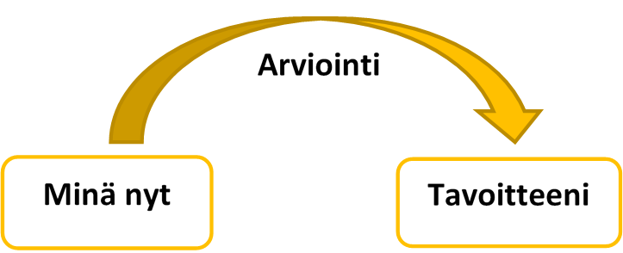
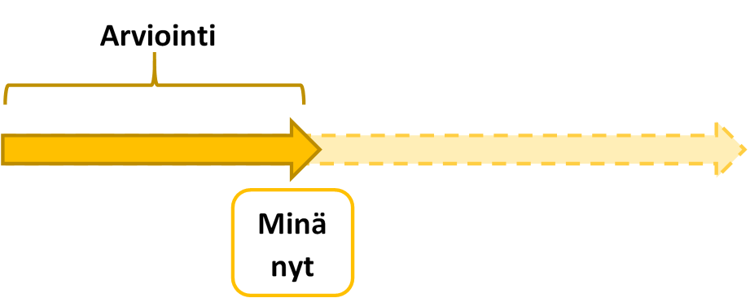
Formatiivinen
arvioinnin merkitys
Summatiivinen
Notes:
Arviointi on jatkuvaa.
Atjonen 2007

Slide 21
Sisältö
Tavoite
Formatiivinen arviointi
Summatiivinen arviointi
Sisältö a
Tavoite 1
Sisältö b
Tavoite 3
sähköinen testi
Sisältö c
Tavoite 7
itsearviointi
arvioinnin merkitys
Sisältö d
Tavoite 4
tutkimustyön vertaisarviointi
kirjallinen koe
Sisältö e
Tavoite 3
kokeen palautuskeskustelu
Sisältö x
Tavoite 8
projektin tuotos
Sisältö f
Tavoite 1
itsearviointi

Slide 22
Sisältö
Tavoite
Formatiivinen arviointi
Summatiivinen arviointi
Sisältö a
Tavoite 1
Sisältö b
Tavoite 3
sähköinen testi
Sisältö c
Tavoite 7
itsearviointi
arvioinnin merkitys
Sisältö d
Tavoite 4
tutkimustyön vertaisarviointi
kirjallinen koe
Sisältö e
Tavoite 3
kokeen palautuskeskustelu
Sisältö x
Tavoite 8
projektin tuotos
Sisältö f
Tavoite 1
itsearviointi

Slide 23
Arvioinnin merkitys
Arviointi on oppimista edistävää ja tukevaa toimintaa
Arviointi tekee osaamista näkyväksi
Arviointi on aina kiinnityttävä tavoitteisiin
Oppilaan on ymmärrettävä arvioinnin eri tarkoitukset
  miten oppiminen edistyy
  mitä vielä pitää tehdä saavuttaakseen tavoitteet
  mitä lopulta osaa
arvioinnin merkitys

